Slide 1
Programska podrška računara

Slide 2
Računarski sistem
Računarski sistem, odnosno računar, je elektronska mašina koja na osnovu programa vrši obradu ulaznih informacija (podataka ili naredbi) i kao rezultat daje izlazne podatke.
Da bi računarski sistem mogao da radi, pored hardvera mora biti opremljen i odgovarajućim programima koji će njime upravljati.
Ova komponenta računarskog sistema zove se softver (software).

Slide 3
Veza softvera sa hardverom
Softver ne može da radi bez hardvera, kao što hardver ne može bez softvera. Na hardveru (kao što je hard disk, CD, DVD, fleš memorija) se nalazi softver (kao što je operativni sistem i drugi). Softver upravlja hardverom. Obično, softver sa hard diska se učitava na RAM memoriju odakle se prosleđuje procesoru koji izvršava naredbe koje sadrži neki program (softver). Najniži nivo softvera je mašinski kod (binarni kod), najjednostavniji oblik programa koji je obično teško promeniti. Softver se zato češće piše u programskim jezicima višeg nivoa koje ljudi mnogo bolje razumeju nego nule i jedinice. Za prevođenje programskih naredbi se koristi kompajler koji ponovo prevodi taj kod u, najniži, mašinski kod koji računar razume (nule i jedinice).

Slide 4
podela softvera
Podela softvera:
Operativni sistemi
Sistemski softveri
Aplikativni softveri (korisnički softveri)

Slide 5
Operativni sistemi

Slide 6
operativni sistemi
Operativni sistem je kompleksan programski sistem sastavljen od skupa programa koji treba da obezbede lako i efikasno korišćenje računara.
Operativni sistem je sloj softvera koji posreduje između hardvera i aplikativnog softvera, upravlja svim resursima računara i stavlja ih na raspolaganje korisničkim programima.

Slide 7
operativni sistemi
Osnovne funkcije OS su:
upravljanje perifernim jedinicama
upravljanje memorijom
upravljanje procesorom kompjuterskog sistema
upravljanje podacima i programima
testiranje sistema (uključujući i otkrivanje i otklanjanje grešaka)
komunikacija korisnika sa računarskim sistemom
efikasno i pouzdano korišćenje računarskog sistema

Slide 8
struktura operativnog sistemA
Svaki OS se sastoji od sledećih osnovnih delova:
Jezgro (kernel) – najveći i najznačajniji deo OS-a. Predstavlja skup programa koji obezbeđuju upravljanje osnovnim resursima računara (procesorom, memorijom, U/I uređajima, podacima).
Školjka (shell) – predstavlja korisnički interfejs (user interface, UI). Interpretira ulazne komande korisnika (programa) i aktivira odgovarajuće sistemske programe jezgra OS-a.

Slide 9
klasifikacija operativnih sistema
I. Prema broja programa koji mogu istovremeno da budu u memoriji:
Monoprogramski (mono-programming): ovaj operativni sistem omogućava da računar drži u memoriji i izvršava samo jedan program.
Multiprogramski (multi-programming): ovaj operativni sistem omogućava da se u centralnoj memoriji računara nalazi istovremeno više programa, od kojih u svakom trenutku može da radi samo jedan.

Slide 10
klasifikacija operativnih sistema
II. Prema broja korisnika:
Jednokorisnički (singleuser): računar može da koristi samo jedan korisnik
Višekorisnički (multiuser): na računar istovremeno može biti priključeno i do nekoliko stotina korisnika.

Slide 11
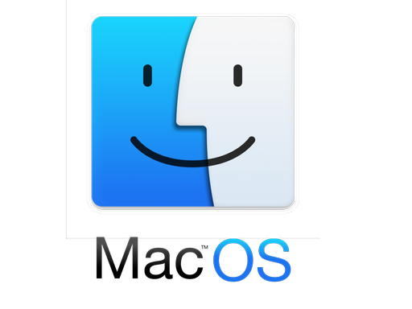
klasifikacija operativnih sistema
III. Prema načina zadavanja komandi:
Operativne sisteme komandnog tipa - komande se zadaju ukucavanjem naredbi sa svojim parametrima. Znak koji stoji na početku reda i označava da je operativni sistem spreman da primi naredbu naziva se prompt. Najpoznatiji operativni sistemi promptnog tipa su Unix i MS DOS.
Operativne sisteme sa grafičkim okruženjem - komande se najčešće zadaju pokazivanjem na nju. Komande su u obliku sličica koje predstavljaju određene komande. Najpoznatiji operativni sistemi sa grafičkim okruženjem su Windows, Mac OS i Linux.

Slide 12
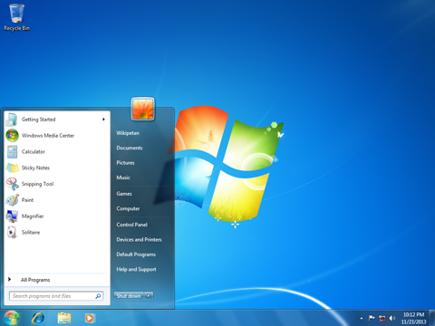
CLI – Command Line Interface
GUI – Graphic User Interface

Slide 13
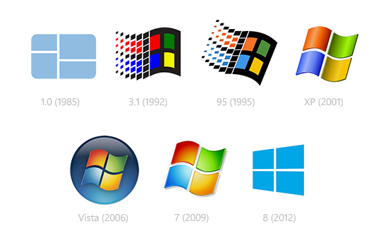
Microsoft Windows
Windows sistemi kompanije Microsoft godinama su najpopularniji operativni sistemi na ličnim računarima. Od prve popularne , Windows 3.1, do danas su se razvijale mnoge verzije ovog OS – 95, 98, 2000, XP, Vista, 7, 8, 10.
Odlikuje ga jednostavan i intuitivan korisnički interfejs, kao i izuzetno dobra programska podrška za razne potrebe korisnika (posao, edukacija, zabava).
Različite potrebe – različite edicije: Home, Professional, Enterprise i sl.

Slide 14
Linux
Slobodan operativni sistem namenjen ličnoj upotrebi.
Nije jedinstven OS, već samo njegov osnovni deo – jezgro (kernel).
Postoje razne tzv. Linux distribucije: Ubuntu, Red Hat, Fedora, SUSE, Mint ...
Kompletne distribucije, kao npr. Ubuntu, sadrže sve što se podrazumeva pod pojmom savremenog OS-a, uključujući dobru programsku podršku.

Slide 15
Mac OS
Operativni sistem kompanije Apple.
Zasnovan na Unix sistemu i namenjen isključivo Apple Mac računarima.
Stabilan, pouzdan, OS zatvorenog koda.

Slide 16
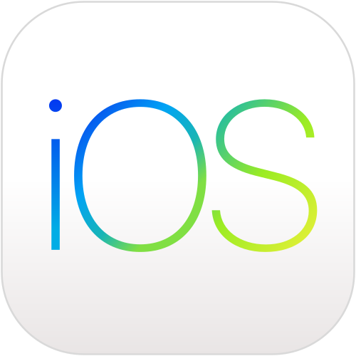
OS za mobilne platforme
Pametni mobilni telefoni (smart phone) i tableti koriste posebne OS.
Android - kompanije Google
iOS – kompanije Apple (iPhone, iPad, iPod)
Windows Phone 10 – kompanije Microsoft

Slide 17
klasifikacija operativnih sistema
IV. Na osnovu prenosivosti na različite tehnologije (arhitekture):
Prenosive (portable) i
Neprenosive (proprietary)

Slide 18
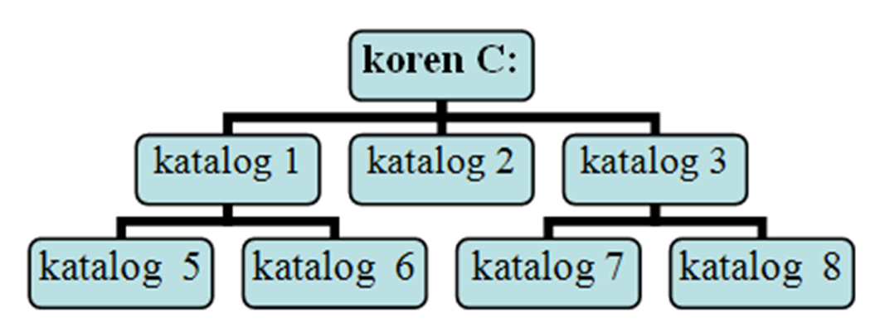
Organizacija skladištenja podataka
Da bi operativni sistem uspešno upravljao radom sa podacima, oni moraju da budu uskladišteni na određen, strogo organizovan način.
Najčešći način organizacije uskladištavanja podataka na disku, koji podržavaju savremeni operativni sistemi je koncept hijerarhijskog sistema kataloga (katalog, folder, direktorijum, fascikla).

Slide 19
Organizacija skladištenja podataka
Uobičajena su sledeća simbolička imena:
A: prva disketna jedinica;
B: druga disketna jedinica;
C: sistemski disk;
D:, E:, F:,...Z: particije sistemskog diska, ostali diskovi i/ili njihove particije i CD/DVD uređaji.
Sistemski disk je disk na kojem se nalazi operativni sistem.
Particije diska su delovi diska koji se fizički nalaze na istom disku, ali ih računar logički posmatra kao različite diskove.

Slide 20
Pojam datoteke
Rezultat rada aplikativnih programa su različiti dokumenti (tekstovi, tabele, crteži itd.)
Datoteka (fajl) je kopija dokumenta (ili podataka) snimljena na neki spoljni nosilac informacija (disk, disketa, CD, flash...)
Ime datoteke se obično sastoji od dva dela međusobno razdvojena tačkom – imena i nastavka (ekstenzije):
ime.ext
Ekstenzija objašnjava tip ili vrstu fajla.
primeri:
.doc .exe .jpg .gif .ppt .txt .xls .pdf .mp3

Slide 21
Sistemski softveri

Slide 22
Sistemski softveri
Osim operativnog sistema za normalno korišćenje računara potrebni su i drugi programi kao što su sistemski softveri.
Podela sistemskih softvera:
Programski jezici
Veznici (drajveri)
Uslužni programi

Slide 23
ProgramSKi jezici
Programi za pravljenje programa
Programi se računaru saopštavaju na nekom programskom jeziku (npr. C, C++, C#, Java , Pascal).
Programi napisani nekim programskim jezikom prevode se kasnije u mašinski jezik – niz nula i jedinica. U ovom procesu koriste se različiti programi:
editori – za kucanje teksta programa
programski prevodioci – kompilatori (compiler) i interpretatori (interpreter)
linkeri (linker) – povezuju prevedene delove
dibageri (debugger) – pronalaženje i otklanjanje grešaka

Slide 24
Programski jezici
Danas se obično sve ove komponente objedinjuju u jedan paket koji se zove integrisano razvojno okruženje (integrated development enviroment, IDE).
Primeri:
Microsoft Visual Studio, Delphi, NetBeans, Lazarus, Eclipse ...

Slide 25
Veznici (drajveri)
To su programi koji povezuju operativni sistem sa hardverskim komponentama i omogućavaju korišćenje različitih perifernih jedinica i drugih uređaja. Da bi se bilo koji uređaj (štampač, skener, ploter, kamera itd.) povezao na računar treba rešiti dva problema:
Električno povezivanje (rešava se na dva načina: uređaj ima standardni priključak koji se povezuje na serijski, paralelni ili USB port računara ili da uređaj ima posebnu karticu koja se ugrađuje u računar).
Mora da se instalira i odgovarajući drajver (driver), da bi urađaj koji se priključi na računar radio. Ovi programi dobijaju se kupovinom uređaja (najčešće na CD-u). Svaki uređaj koji se priključi na računar mora da ima odgovarajući drajver.

Slide 26
Uslužni programi
Olakšavaju korisnicima pojedine poslove koji se često obavljaju (npr. kopiranje fajlova /CD,DVD/, kompresija podataka , presnimavanje fajlova, diskova, defragmentacija diskova i sl.).
Primeri programa : WinZip, WinRar, 7-zip, Total Commander, Windows Explorer...
Ovakvi programi mogu se isporučivati korisniku kao dodatak operativnom sistemu, ali ih najčešće pišu i distribuiraju sami korisnici ili profesionalni programeri.

Slide 27
BIOS
BIOS (Basic Input/Output System) – osnovni ulazno-izlazni sistem
Upravlјački softver, ugrađen u lični računar i to je prvi softver koji se izvršava prilikom „podizanja“ računara.
Osnovna svrha BIOS-a je da inicijalizuje i testira ispravnost hardvera, te učita takozvani „boot loader“ ili operativni sistem iz stalne memorije. Omogućava da aplikativni programi i operativni sistem komuniciraju sa tastaturom, ekranom i ostalim perifernim uređajima.

Slide 28
BIOS
U BIOS podešavanjima korisnik može da:
Konfiguriše hardver
Podesi sistemski sat
Aktivira ili deaktivira sistemske komponente
Odabere koji su uređaji potencijalni "boot" uređaji, i po u kom će se redu pokretati
Postavi razne lozinke, kao što je lozinka za pristup BIOS korisničkom interfejsu, lozinka za podizanje sistema ili lozinku za pristup hard disku

Slide 29
BIOS korisnički interfejs

Slide 30
Zlonamerni programi
Veliki deo softvera čine tzv. zlonamerni programi (malware):
virusi – smeštaju se u izvršne datoteke, šire se njhovim pokretanjem
crvi (worms) – prenose se preko mreže
trojanci (trojan horse) – prerušeni programi
špijunski programi (spyware) – skupljaju poverljive podatke
reklamni programi (adware) – prikazuju neželjene reklame

Slide 31
Zaštita računara
Antivirusni programi: Avast, AVG, Avira, Kaspersky, NOD32 ...
Postoje komercijalni (plaćeni) i slobodni (besplatni) antivirusni programi.
RAZLIKA – ograničena funkcionalnost!
Zaštitni zid (Firewall)
sprečavaju neželjenu komunikaciju
mogu biti softverski (često deo OS-a) i hardverski (uređaji)

Slide 32
Aplikativni softveri

Slide 33
Aplikativni softver
Aplikativni (korisnički) softver služi za rešavanje određenih problema i obavljanje poslova. Dele se na:
Programe za pristup internetu
Programi za kancelarijsko poslovanje
Programi za rad sa slikom, zvukom, video zapisom
Računarske igre
Programi za proračune u nauci i tehnici
Obrazovni programi
Ostalo

Slide 34
Programi za pristup internetu
Programi za pregledanje veba (web browser):
Microsoft Internet Explorer => Edge
Mozilla Firefox
Google Chrome
Opera
Safari
...

Slide 35
Programi za rad sa elektronskom poštom
Elektronska pošta (e-mail)
Pristup pošti preko veba (webmail):
Gmail
Yahoo!
Outlook
Desktop mail programi:
Mozilla Thunderbird
Microsoft Outlook
The Bat!

Slide 36
Programi za kancelarijsko poslovanje
Danas je nezamisliva kancelarija (office) bez računara, štampača i nekog od programa za kancelarijsko poslovanje.
Programski paketi:
Microsoft Office
LibreOffice
Apache OpenOffice

Slide 37
Programi za kancelarijsko poslovanje
Programi za obradu teksta:
Čist (plain) tekst – Notepad, Notepad++, UltraEdit
Složeniji tekst (formatiranje teksta, fontovi, slike, tabele ...) – procesori teksta (text processor, word processor):
uz Windows se isporučuje WordPad,
znatno napredniji i kompleksniji:
Microsoft Word
LibreOffice (OpenOffice) Writer

Slide 38
Programi za kancelarijsko poslovanje
Programi za tabelarno izračunavanje – rad sa tabelama (spreadsheet)
Podaci, formule, statistika, grafikoni ...
Microsoft Excel
LibreOffice Calc

Slide 39
Programi za kancelarijsko poslovanje
Programi za slajd prezentacije (slideshow presentation)
Microsoft PowerPoint
LibreOffice Impress

Slide 40
Programi za rad sa slikom, zvukom, video zapisom
Multimedijalni sadržaj
Audio i video plejeri (player):
Windows Media Player, WinAmp, VLC, AIMP
Programi za pregled i organizaciju slika:
ACDSee, XNView, IrfanView

Slide 41
Grafički softver
Vektorska grafika – grupe geometrijskih objekata
AutoCAD
CorelDraw
Adobe Illustrator
Rasterska grafika – mreža piksela
Paint
Adobe PhotoShop
GIMP

Slide 42
Audio/Video obrada
Audio editori: Audacity, Sound Forge
Komponovanje: Sibelius, MakeMusic Finale, GuitarPro
Video obrada, efekti i sl.:
Adobe Premiere
Adobe After Effects,
SONY Vegas
MS Movie Maker

Slide 43
Programi za proračune u nauci i tehnici
Sistemi za računarsku algebru (computer algebra system)
Popularni programi:
Mathematica
MathCad
Maple
MatLab
Octave

Slide 44
Obrazovni Softver
Elektronsko učenje (e-learning)
Sistemi za organizaciju učenja (learning management system, LMS):
organizacija nastavnog materijala, testiranje, ocenjivanje
Organizacija učenja – Moodle
Matematika – GeoGebra
Slepo kucanje – Typing Tutor
Za decu (učenje kroz igru) - GCompris

Slide 45
Zaštita intelektualne svojine i Distribucija Softvera

Slide 46
Program kao proizvod
Kao i svaki proizvod, program bi trebalo da ima:
Garanciju (da će svaki zadatak za koji je namenjen uraditi bez greške)
Uputstvo za korišćenje
Rok upotrebe
Podršku korisniku
Obuku

Slide 47
Intelektualna svojina
Pravna zaštita autora duhovnih tvorevina – pisana, govorna, muzička, likovna, filmska i arhitektonska dela.
Ideje, postupci i pronalasci se štite patentima.
Uslovi korišćenja softvera regulišu se dokumentom koji se zove licenca (licence).

Slide 48
Intelektualna svojina
Sa gledišta autorskih prava softver se deli na:
vlasnički (proprietary) – korisnik kupuje dozvolu za korišćenje (licencu), komercijalni programi
Deljeni (shareware) – distribuira se slobodno, ograničeni vremenski rok (trial) ili broj operacija, puna ili ograničena funkcionalnost, korisnik nakon toga mora da kupi licencu
Slobodni (freeware) – besplatan, dozvoljeno kopiranje, deljenje, a ako je otvorenog koda (open source) može i da se menja i dorađuje

Slide 49
Intelektualna svojina
Piratski softver – modifikovani programi, uklonjeni zaštitni mehanizmi.
Korišćenjem piratskog softvera vrši se krivično delo krađe.
Isto važi i za piratizovanje podataka (filmovi, muzika, itd.)

